Slide 1

Microsoft Teams User Group Berlin
7. September 2023
Meetup #26

Slide 2

https://spirit21.com

Slide 3


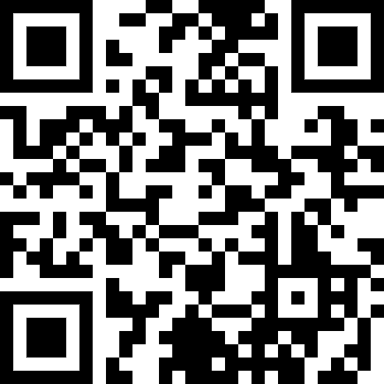
https://enowsoftware.com

Slide 4
Agenda
18:00 - 18:15 | Landing Zone
18:15 - 19:00 | NDI, Video & Co. - Wie kann ich Videoquellen mit Teams nutzen Michael Greth (@mysharepoint)
19:15 - 19:45 | Microsoft Teams Neuigkeiten Thomas Stensitzki (@stensitzki)
19:45 -20:30 | Offene Teams Sprechstunde
 | Organisatorisches
Dieses Meeting wird aufgezeichnet und online auf YouTube bereitgestellt. This meeting will be recorded and made available online.

Slide 5
NDI, Video & Co. - Wie kann ich Videoquellen mit Teams nutzen
Michael Greth @mysharepoint

Slide 7
Neues in Microsoft Teams Ankündigungen & Rollouts
Updates
Meetup #26 Thomas Stensitzki

Slide 8
Neuigkeiten in Microsoft Teams
Preview the new Microsoft Teams on Mac
Microsoft Teams: Explicit Recording Consent for Teams Meetings
Workflows replacing Connectors within Microsoft Teams channels menu

Slide 9
Preview the new Microsoft Teams on Mac
Public Preview
Targeted Release
Voraussetzungen
Known Issues

Slide 10
Neuigkeiten in Microsoft Teams
Preview the new Microsoft Teams on Mac
Microsoft Teams: Explicit Recording Consent for Teams Meetings
Workflows replacing Connectors within Microsoft Teams channels menu

Slide 11
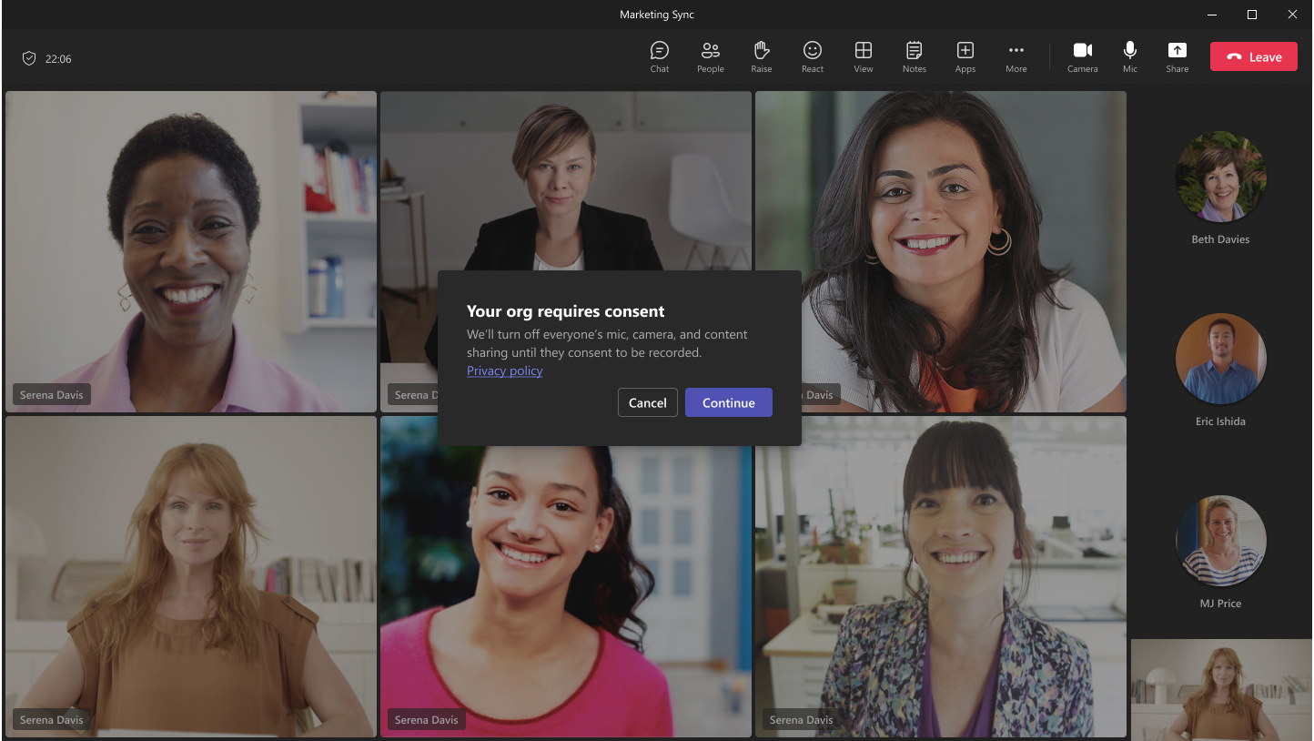
Microsoft Teams: Explicit Recording Consent for Teams Meetings

Slide 12
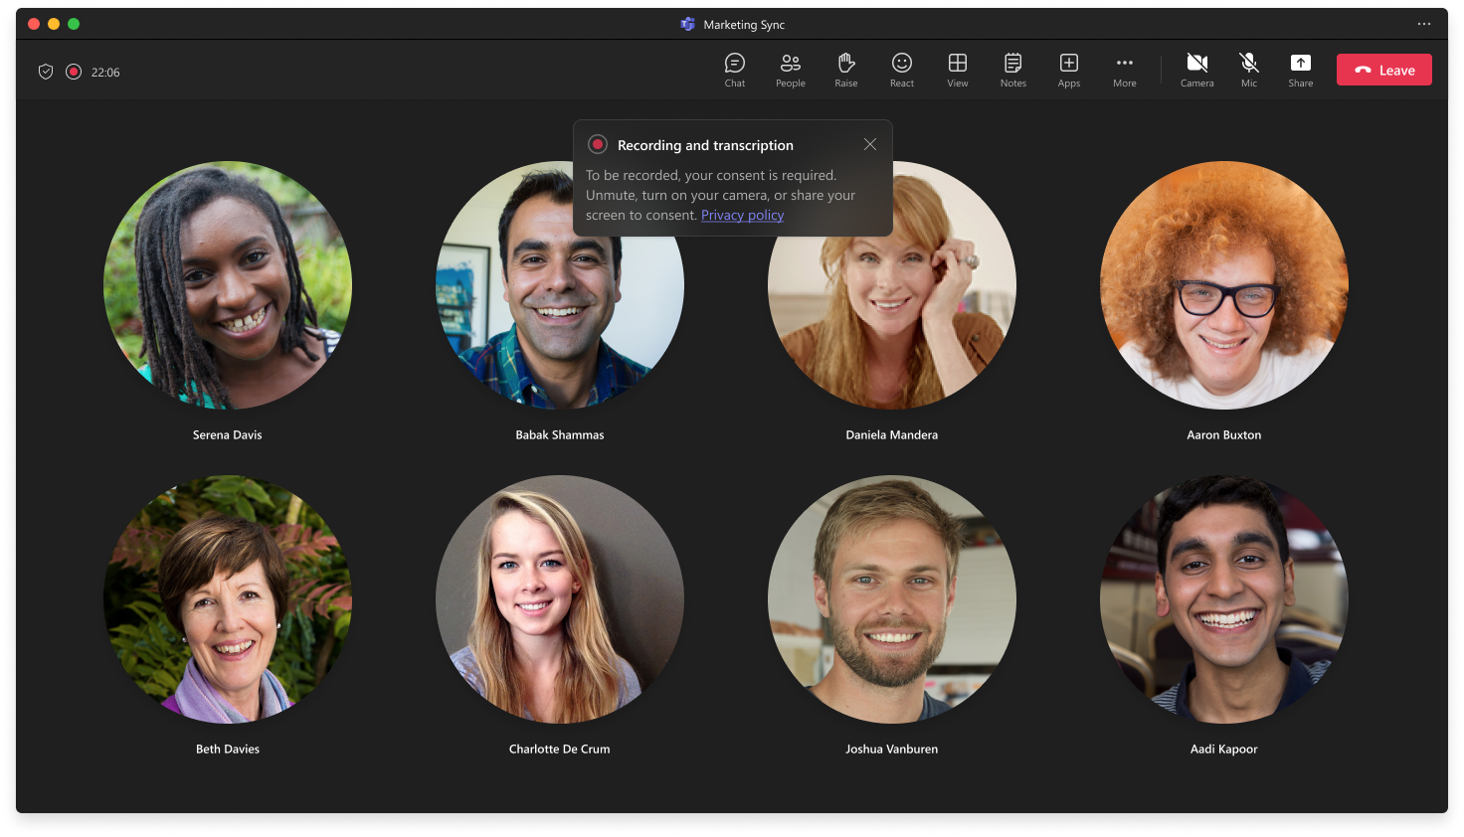
Microsoft Teams: Explicit Recording Consent for Teams Meetings

Slide 13
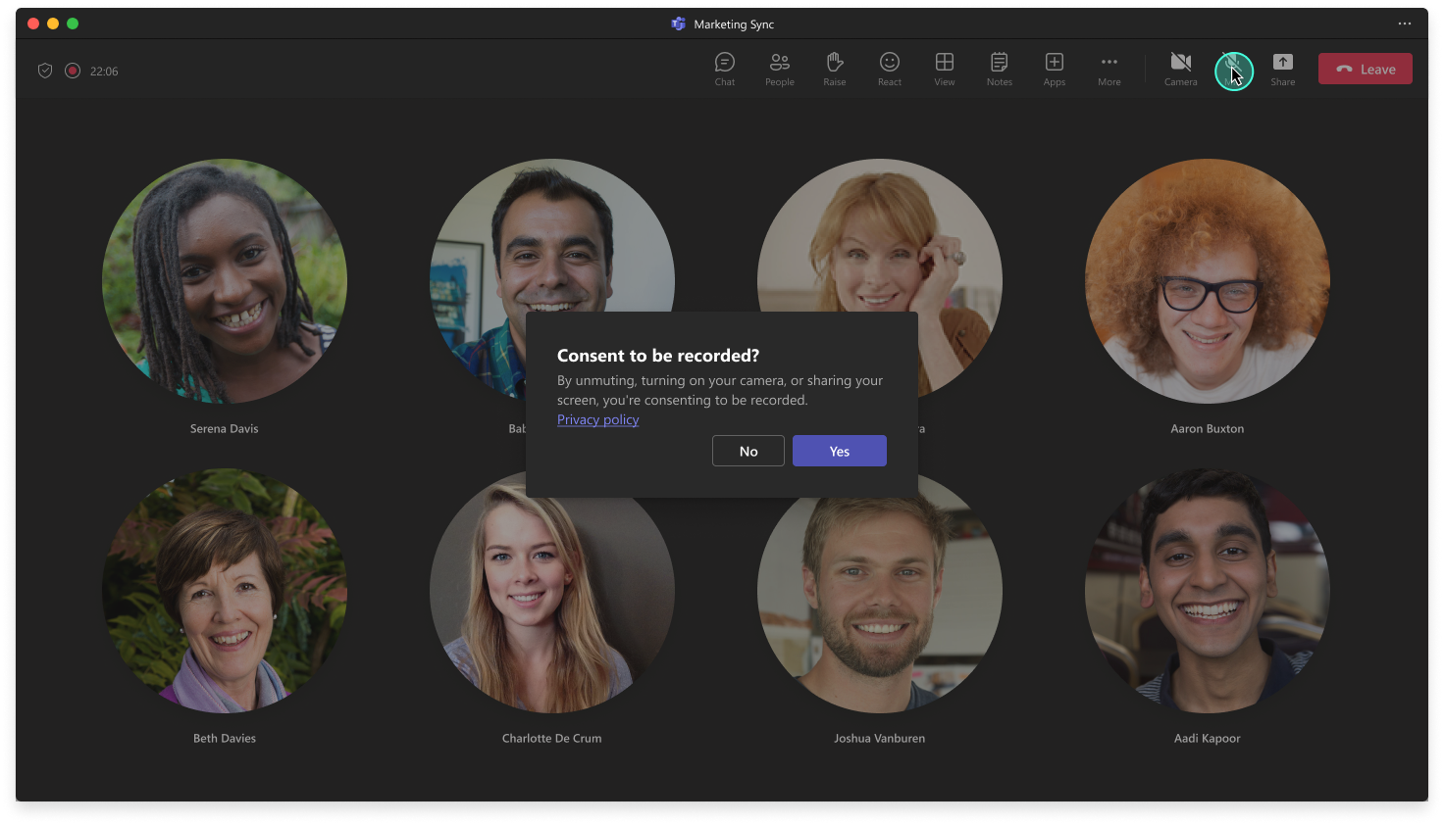
Microsoft Teams: Explicit Recording Consent for Teams Meetings

Slide 14
Anforderungen
Anwesenheitsbericht muss aktiviert sein
Nutzung der aktuellsten Teams Version, um "Störungen" zu vermeiden
Nutzer mit nicht-unterstützten Clients, z.B. CarPlay, können weder Mikrofon oder Kamera aktivieren oder Inhalte teilen
Teams Rooms- oder PSTN-Nutzer erhalten weiterhin Recording-Benachrichtigungen
Protokollierung als "Not Applicable" oder "Auto Consent"
Set CsTeamsMeetingPolicy -Identity Global -ExplicitRecordingConsent "Enabled"
Set CsTeamsMeetingPolicy -Identity Global -ExplicitRecordingConsent "Disabled"

Slide 15
Neuigkeiten in Microsoft Teams
Preview the new Microsoft Teams on Mac
Microsoft Teams: Explicit Recording Consent for Teams Meetings
Workflows replacing Connectors within Microsoft Teams channels menu

Slide 16
Neues in Microsoft Teams Ankündigungen & Rollouts für Admins
Updates
Meetup #26 Thomas Stensitzki

Slide 17
Neuigkeiten in Microsoft Teams für Admins
Teams Meeting Add-in in Outlook Support for Multi-Tenant Multi-Account Scenarios
New Teams Phone Device Update
Teams Cross Cloud Authenticated Meetings GA
Teams Cross Cloud Guest Access GA
Avatars: Hardware Requirements and Service Plan Update
Power Automate app changing name to "Workflows" within Microsoft Teams
Teams Android Devices: Updates to the Report an Issue Feature

Slide 18
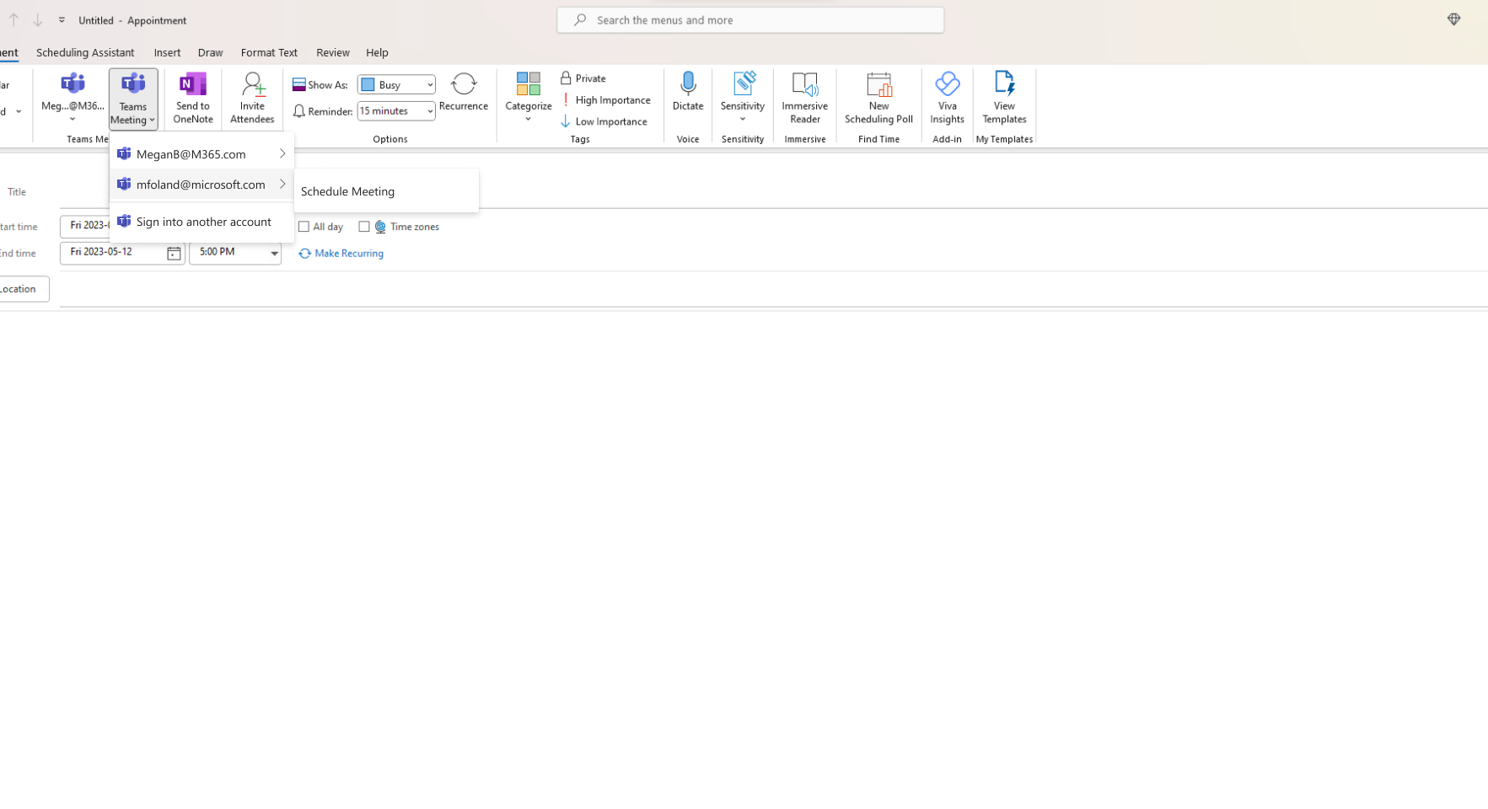
Teams Meeting Add-in in Outlook Support for Multi-Tenant Multi-Account Scenarios

Slide 19
Teams Meeting Add-in in Outlook Support for Multi-Tenant Multi-Account Scenarios
Bisher keine Unterstützung in Outlook Web und Outlook Mac
Der im Drop-Down ausgewählte Account muss dem in Teams angemeldeten Account entsprechen, bevor eine Besprechung erstellt werden kann
Sollte der Account nicht identisch sein, erfolgt eine Anmeldung
Der im Drop-Down ausgewählte Account muss dem in Teams angemeldeten Account entsprechen, bevor Besprechungsoptionen in Outlook bearbeitet werden können
Copy & Paste der Meeting-Einladung (Blob) in eine andere Nachricht, macht das Meeting unbrauchbar
Es muss ein neues Meeting erstellt werden

Slide 20
Teams Meeting Add-in in Outlook Support for Multi-Tenant Multi-Account Scenarios
Bei Nutzung eines falschen Accounts, muss das erstellte Meeting über die "Nicht online hosten"-Schaltfläche zuerst gelöscht und dann ein neues Meeting erstellt werden

Slide 21
Neuigkeiten in Microsoft Teams für Admins
Teams Meeting Add-in in Outlook Support for Multi-Tenant Multi-Account Scenarios
New Teams Phone Device Update
Teams Cross Cloud Authenticated Meetings GA
Teams Cross Cloud Guest Access GA
Avatars: Hardware Requirements and Service Plan Update
Power Automate app changing name to "Workflows" within Microsoft Teams
Teams Android Devices: Updates to the Report an Issue Feature

Slide 22
New Teams Phone Device Update
Teams Applikation 1449/1.0.94.2023082303
Verbesserungen bei der Delegation von Anrufen
Verbesserungen Präsenzstatus
Fehler bei Anruferkennung via Call Queue behoben
Weitere Informationen

Slide 23
Neuigkeiten in Microsoft Teams für Admins
Teams Meeting Add-in in Outlook Support for Multi-Tenant Multi-Account Scenarios
New Teams Phone Device Update
Teams Cross Cloud Authenticated Meetings GA
Teams Cross Cloud Guest Access GA
Avatars: Hardware Requirements and Service Plan Update
Power Automate app changing name to "Workflows" within Microsoft Teams
Teams Android Devices: Updates to the Report an Issue Feature

Slide 24
Teams Cross Cloud Authenticated Meetings GA
Teams Cross Cloud Authenticated Meeting Join (CCM)
Teilnahme an Teams Meetings, die in anderen M365 Cloud-Umgebungen gehostet werden → DoD, GCC High, Worldwide (Standard Multi-Tenant), GCC
Prüfung der teilnehmenden Identäten durch den Organisator, ohne zusätzliches Gastkonto für Teilnehmende
Weitere Informationen
Weitere Informationen zu Endpunkten

Slide 25
Neuigkeiten in Microsoft Teams für Admins
Teams Meeting Add-in in Outlook Support for Multi-Tenant Multi-Account Scenarios
New Teams Phone Device Update
Teams Cross Cloud Authenticated Meetings GA
Teams Cross Cloud Guest Access GA
Avatars: Hardware Requirements and Service Plan Update
Power Automate app changing name to "Workflows" within Microsoft Teams
Teams Android Devices: Updates to the Report an Issue Feature

Slide 26
Teams Cross Cloud Guest Access GA
Anforderungen
Windows 10 → KB5028166 (CU 07/23)
Windows 11 → KB5028185 (CU 07/23)
The following minimum client versions are required
Windows Desktop Client: 1.6.00.4472
Mac Desktop Client: 1.6.00.4464
Android Client: 1416/1.0.0.2023121301
iOS Client: 5.12.0
Weitere Informationen

Slide 27
Neuigkeiten in Microsoft Teams für Admins
Teams Meeting Add-in in Outlook Support for Multi-Tenant Multi-Account Scenarios
New Teams Phone Device Update
Teams Cross Cloud Authenticated Meetings GA
Teams Cross Cloud Guest Access GA
Avatars: Hardware Requirements and Service Plan Update
Power Automate app changing name to "Workflows" within Microsoft Teams
Teams Android Devices: Updates to the Report an Issue Feature

Slide 28
Avatars: Hardware Requirements and Service Plan Update
Avatars for Teams (MESH_AVATARS_FOR_TEAMS)
Neuer Serviceplan für Microsoft 365 und Office 365
→ Teams Essentials, Microsoft 365 Business Basic, Microsoft 365 Business Standard, Microsoft 365 Business Premium, Microsoft 365 E3/E5 und Office 365 E1/E3/E5
Service Plan und Avatar App müssen aktiviert sein, um Avatare nutzen zu können
Hardware
Dual-Core CPU (Empfehlung: Four-Core)
6 GB Arbeitsspeicher (Empfehlung: 8 GB)
Blogartikel
Weitere Informationen

Slide 29
Neuigkeiten in Microsoft Teams für Admins
Teams Meeting Add-in in Outlook Support for Multi-Tenant Multi-Account Scenarios
New Teams Phone Device Update
Teams Cross Cloud Authenticated Meetings GA
Teams Cross Cloud Guest Access GA
Avatars: Hardware Requirements and Service Plan Update
Power Automate app changing name to "Workflows" within Microsoft Teams
Teams Android Devices: Updates to the Report an Issue Feature

Slide 30
Neuigkeiten in Microsoft Teams für Admins
Teams Meeting Add-in in Outlook Support for Multi-Tenant Multi-Account Scenarios
New Teams Phone Device Update
Teams Cross Cloud Authenticated Meetings GA
Teams Cross Cloud Guest Access GA
Avatars: Hardware Requirements and Service Plan Update
Power Automate app changing name to "Workflows" within Microsoft Teams
Teams Android Devices: Updates to the Report an Issue Feature

Slide 31
Teams Android Devices: Updates to the Report an Issue Feature
Funktion zur Meldung von Problemen wird ab Ende August temporär nicht zur Verfügung stehen
Teams Rooms on Android, Teams Panels, Teams Phones und Teams Displays
Zukünftige Funktionen
Feedback geben → direktes Feedback an Microsoft, mit optionaler Übertragung von Protokolldateien, kontrolliert per Feedback-Richtlinie
Problem melden → Problemmeldung inclusive der Protokolldateien innerhalb der Organisation, optionale Eskalation an Microsoft durch Admins
Weitere Informationnen

Slide 32
Neuigkeiten in Microsoft Teams für Admins
Teams Premium Trial
Web links from Microsoft Teams chats to open in Microsoft Edge; Teams chat will open side-by-side with link

Slide 33
Teams Premium Trial
Self-Service Erwerb einer 60-Tage Trial für Teams Premium
Lizenzen sind unabhängig von bestehenden Teams Premium Lizenzen
Self-Service ist standardmäßig aktiviert
Verwalten von Self-Service-Käufen und Testversionen
AllowSelfServicePurchase für das MSCommerce PowerShell-Modul

Slide 34
Neuigkeiten in Microsoft Teams für Admins
Teams Premium Trial
Web links from Microsoft Teams chats to open in Microsoft Edge; Teams chat will open side-by-side with link

Slide 35
Web links from Microsoft Teams chats to open in Microsoft Edge; Teams chat will open side-by-side with link
Automatisches Öffnen von Teams Chats im Edge Browsers
Discover new ways to multitask with Microsoft 365 and Edge
Anpassung
Cloud Policy service for Microsoft 365
Gruppenrichtlinienobjekt

Slide 38
Offene Teams Sprechstunde

Slide 39
Teams Lizensierung in der EU

Slide 41
Microsoft Teams – Links
What’s New in Microsoft Teams | Microsoft Inspire 2023
What’s New in Microsoft Teams | August 2023
What’s New in Microsoft Teams for Education | August 2023
Microsoft Teams Blog
Microsoft Teams Community Blog
Microsoft Teams Feedback Portal

Slide 42
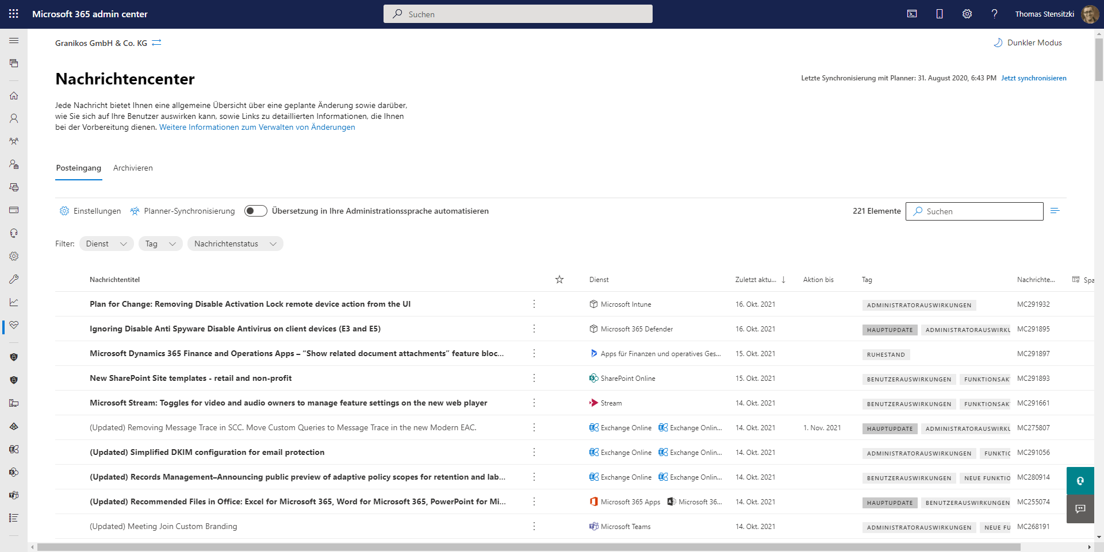
https://admin.microsoft.com/#/MessageCenter

Slide 43
Organisatorisches

Slide 44
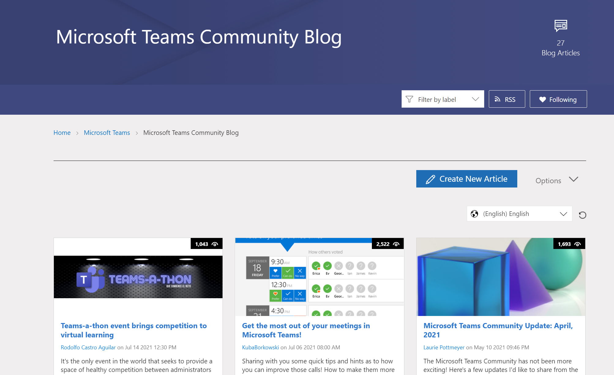
Teams Community Blog
→https://aka.ms/TeamsCommunityBlogger

Slide 45

Organisatorisches
Microsoft Community Tenant für User Groups
Teilnahme als Microsoft 365 Gast
Anmeldung: https://go.granikos.eu/TeamsUGForm
Teams Meeting Teilnahme-Link
https://teamsusergroup.berlin/meetup
Teams User Group Aufzeichnungen
https://teamsusergroup.berlin/video

Slide 46

Vielen Dank für eure Teilnahme!
Das nächste Meetup:
→ 26. Oktober 2023
Thema
→Content-Migration nach SharePoint/Teams
https://TeamsUserGroup.Berlin/register
Spread the Word!
#TeamsUGBerlin #MicrosoftTeams #CommunityLuv #CommunityRocks Aufzeichnungen unserer Meetups sind bei YouTube verfügbar.

Slide 47
Offene Diskussion

